Slide 1


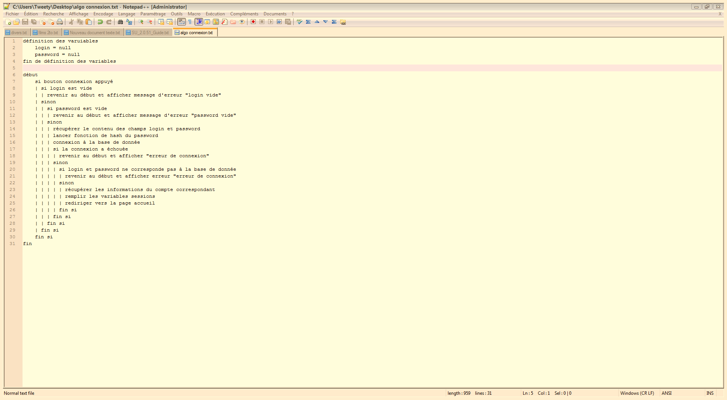
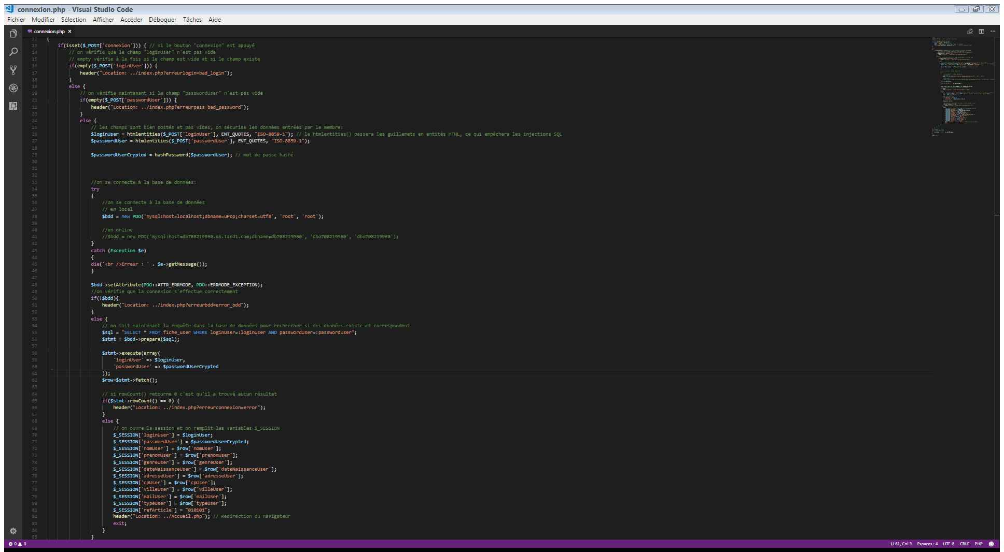
Etude du projet
Organisation
Développement
Démonstration
Conclusion
Algorithme de connexion au site

Slide 2
Etude du projet
Organisation
Développement
Démonstration
Conclusion
Algorithme de connexion au site

Slide 3
Etude du projet
Organisation
Développement
Démonstration
Conclusion
Algorithme de connexion et code

Slide 4
Etude du projet
Organisation
Développement
Démonstration
Conclusion
Algorithme de connexion et code

